Slide 1
ГБДОУ детский сад № 82 компенсирующего вида Невского района г. Санкт-Петербурга
ПРЕЗЕНТАЦИЯ
«ОВОЩИ»
М.С. Григорьева
воспитатель

Slide 2
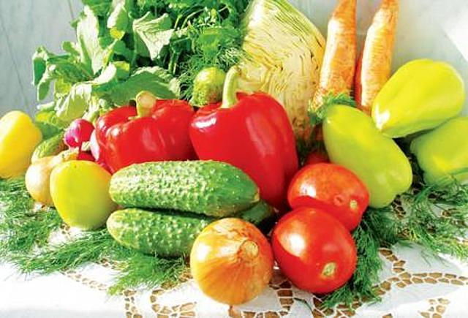
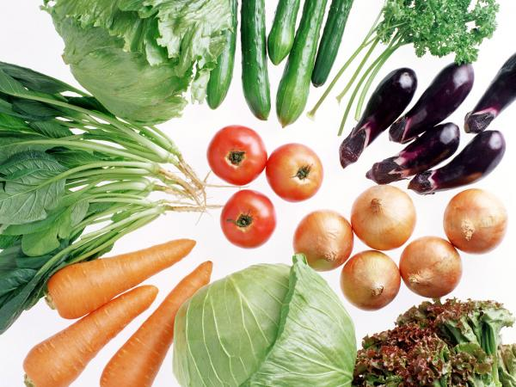
Овощи — кулинарный термин, обозначающий съедобную часть (например, плод или клубень) растения, а также всякую твёрдую растительную пищу. Полезны, богаты витаминами

Slide 3
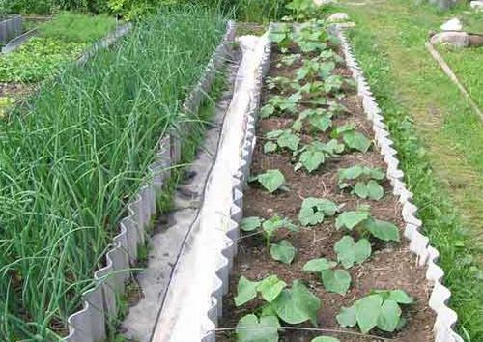
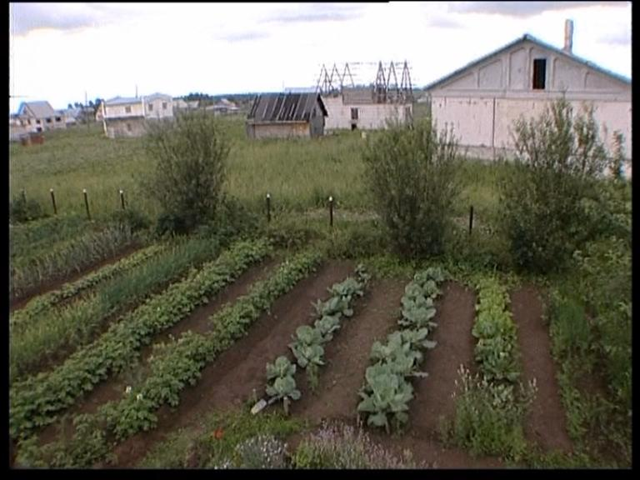

Slide 4
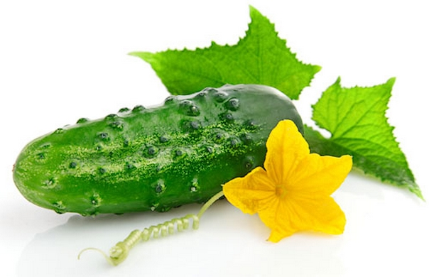
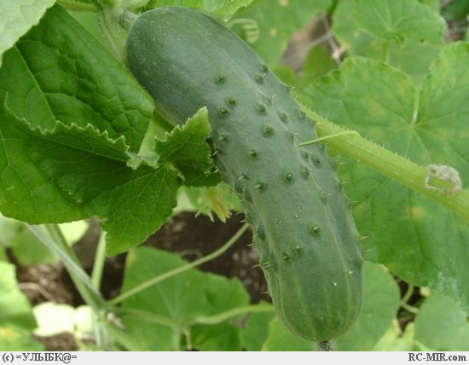
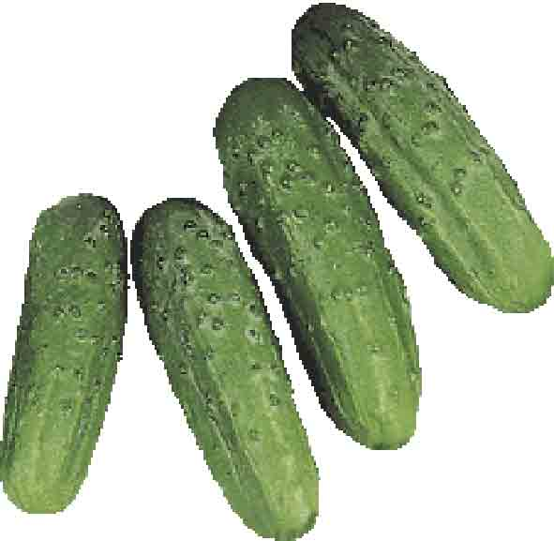
Я – и свежий, и соленый. Весь пупырчатый, зеленый. Не забудь меня, дружок, Запасай здоровье впрок.

Slide 5
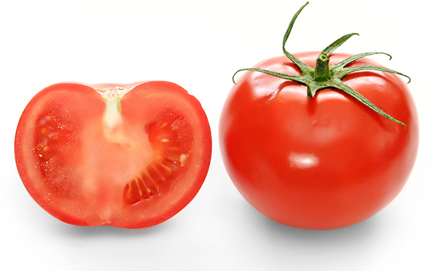
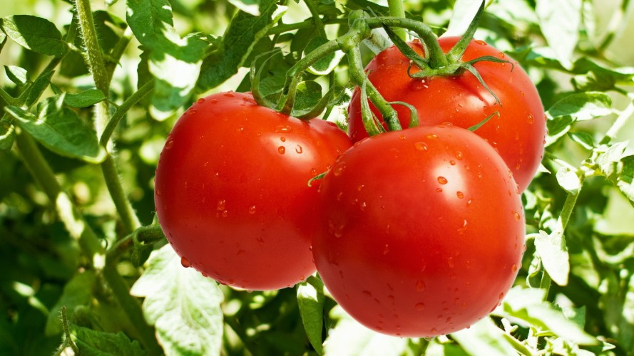
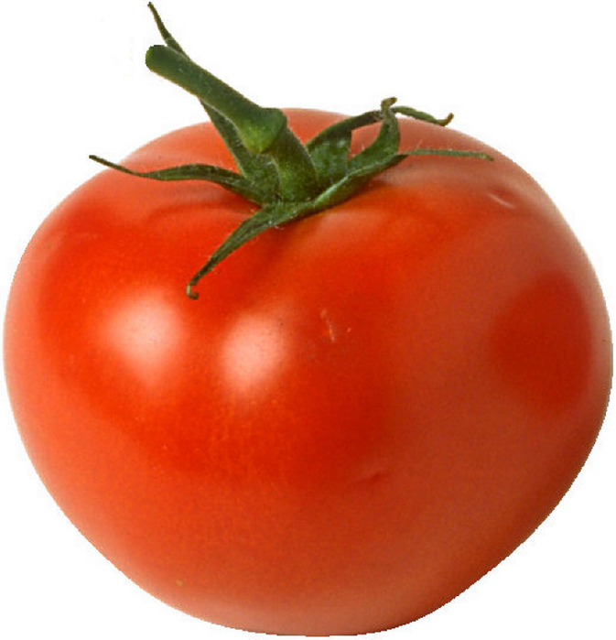
Вырастает в огороде. Он как красно солнце вроде. И король средь овощей, Пригодится и для щей. В доброй сказке Он - Синьор По прозванью ...

Slide 6
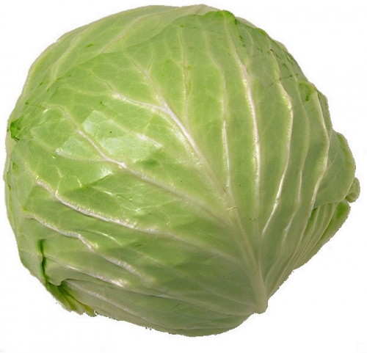
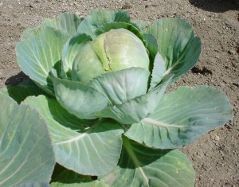
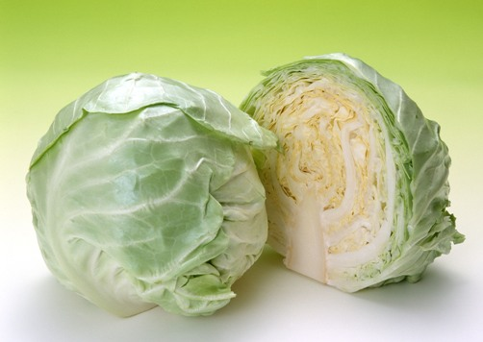
Голова - на ножке, Зелены одёжки. Сколько их - не сосчитать! Может - десять, может - пять! Нарастают густо! Что это? - ...

Slide 7
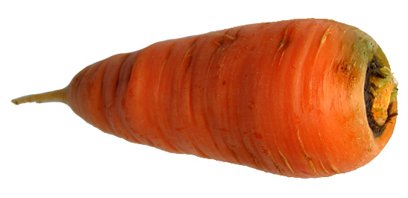
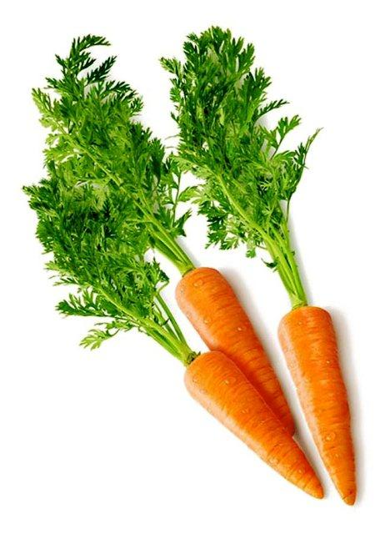
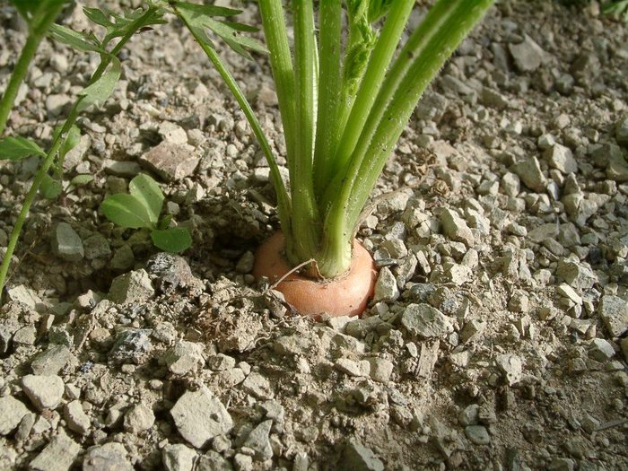
За кудрявый хохолок Лису из норки поволок. На ощупь - очень гладкая, На вкус - как сахар сладкая.

Slide 8
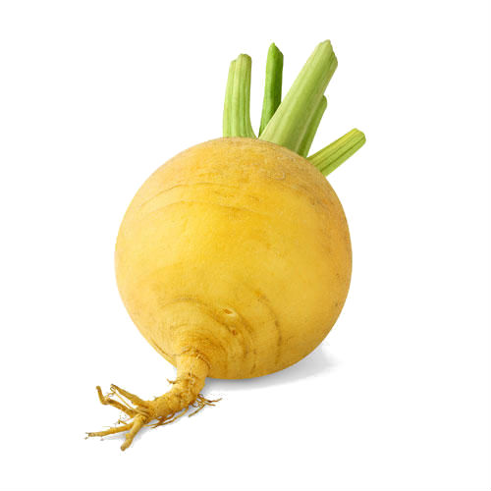
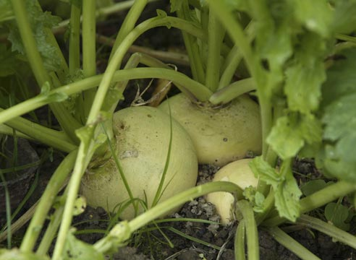
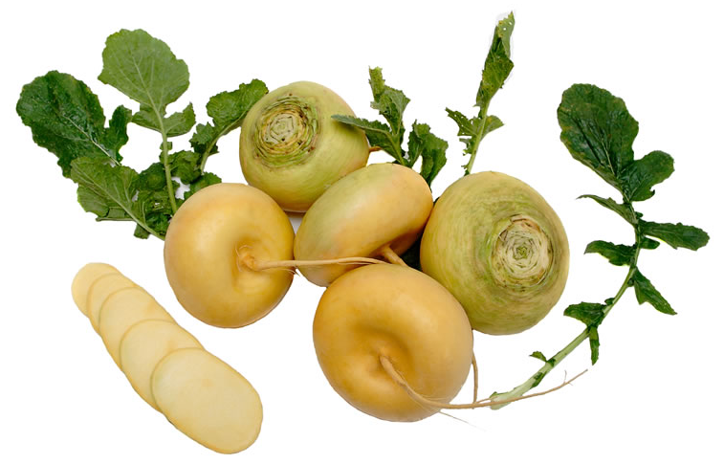
Круглый бок, жёлтый бок, Сидит в грядке колобок. Врос в землю крепко. Что же это?

Slide 9
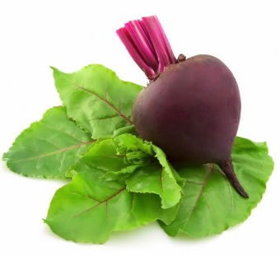
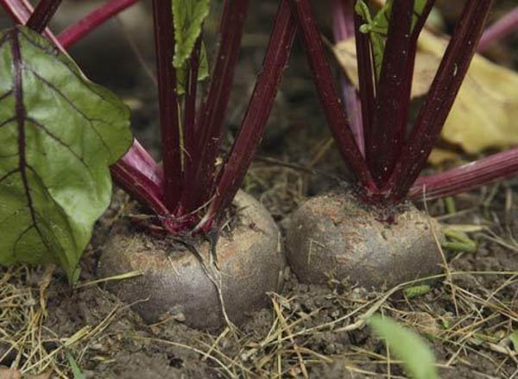
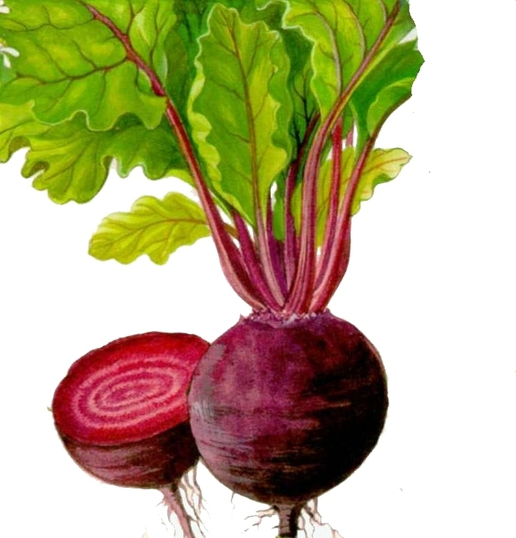
Хотя я сахарной зовусь, Но от дождя я не размокла, Крупна, кругла, сладка на вкус, Узнали вы, кто я? ...

Slide 10
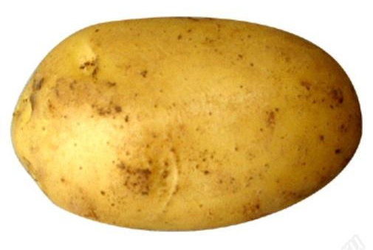
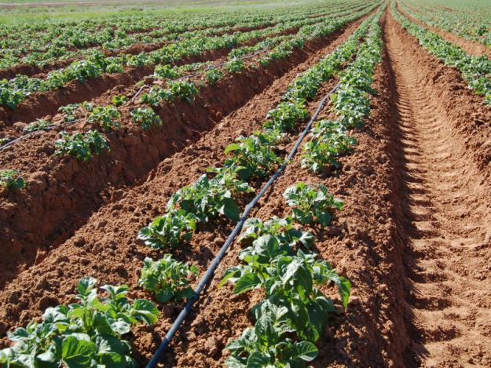
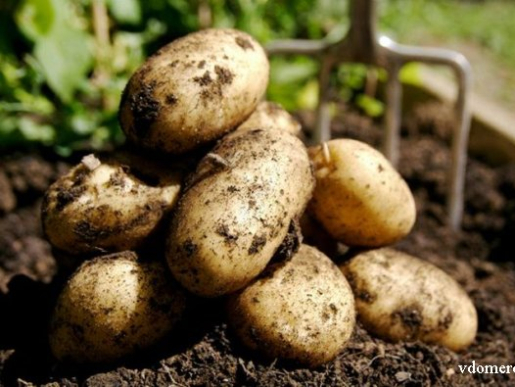
И зелен, и густ На грядке вырос куст. Покопай немножко: Под кустом...

Slide 11
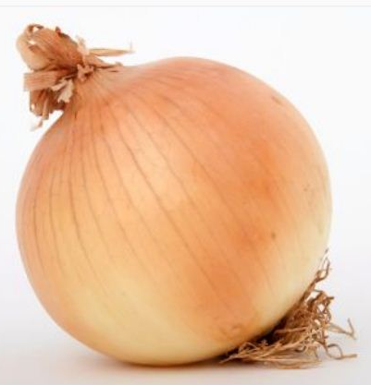
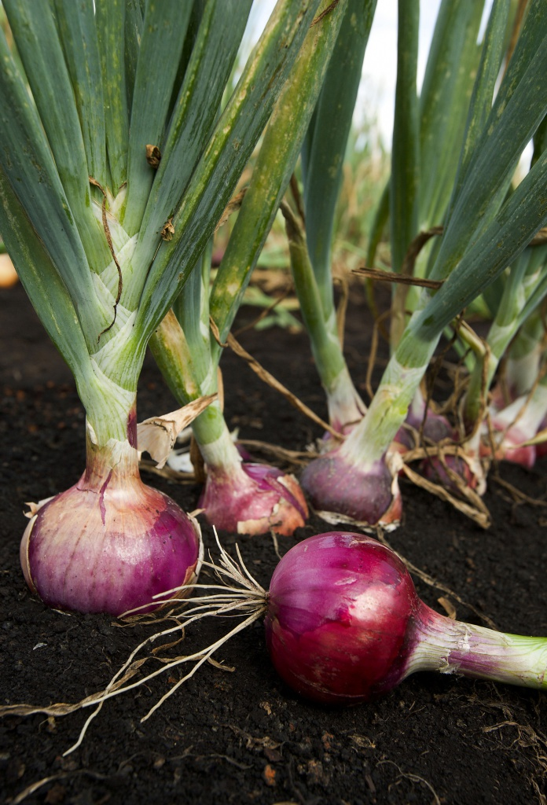
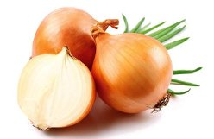
Не умеет он смеяться, И не любит раздеваться. Кто кафтан с него снимает, Часто слёзы проливает.

Slide 12
